Slide 1


Slide 2

Философия как рациональная отрасль духовной культуры
Сходство и различие философии с исскуством
Сходства и различие философии с религиией
Сходства и различие философии с наукой
Сходства и различие философии с идеологией
Своеобразие философии

Slide 3

Философия представляет собой отрасль культуры, вдохновленную любовью к мудрости и занимающуюся рациональным поиском ответов на все те же основные вопросы: каково происхождение и устройство мира; что такое человек; как познается мир; в чем смысл жизни; что такое истина, добро, красота.
Рационализм (лат. ratio – разум) утверждает, что мир устроен разумно, по законам логики, и поэтому разум есть главное орудие познания и критерий истины (Платон, Гегель и др.).

Slide 4
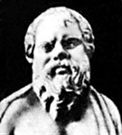

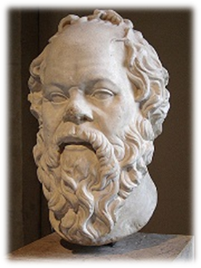
Сократ — (жил в 469-399 годах до нашей эры), древнегреческий философ из Афин.
Цель философии Сократа — самопознание как путь к постижению блага; добродетель есть знание, или мудрость. Для последующих эпох Сократ стал воплощением идеала мудреца.

Slide 5
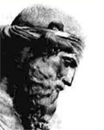

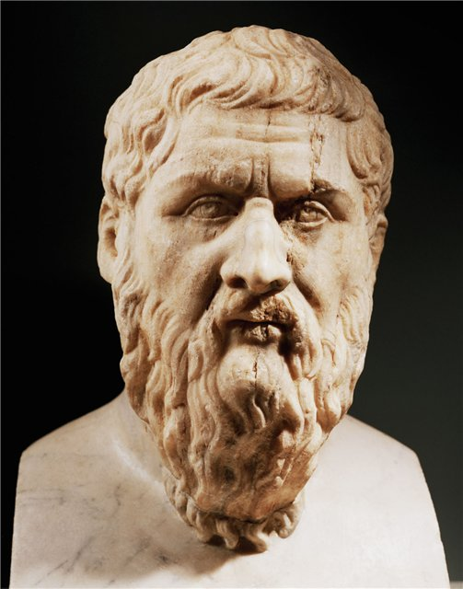
Платон (427 – 347 гг. до н.э.) – крупнейший философ Древней Греции, ученик Сократа, основатель собственной философской школы – Академии, основоположник идеалистического направления в философии.

Slide 6
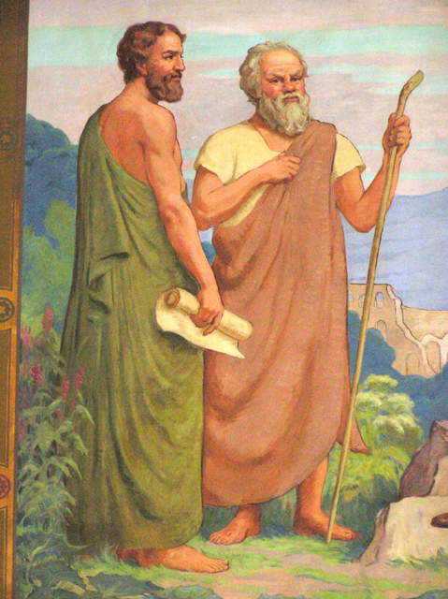

Slide 7

Говорить о сходствах и различиях искусства и философия как культурных форм можно только имея в виду относительность указанных противопоставлений и сходств, об акцентах, а не об абсолютных разграничительных линиях. Это особенно относится к современной культуре.
Вместе с тем философия и искусство связаны с социальностью, с общественным, публичным существованием человека. Философия как непременно вслух высказанное, явленное сознание, театр как утверждение бодрствующего бытия перед лицом всех, на агоре, «на позоре»; - и философия, и искусство являются способами сохранять и длить сознательные состояния, делая культуру живой. Без выполнения таких состояний культура превратится в застывшее и мертвое собрание памятников, в имитацию культуры.

Slide 8

Если философ выражает проблему с помощью понятий, абстракций, обращаясь к тонкости ума, то деятель искусства выражает проблему через художественные образы, пробиваясь к нашему разуму через пробужденные им чувства. И философия, и наука, и религия, и искусство создают свою картину мира, дополняя друг друга.

Slide 9

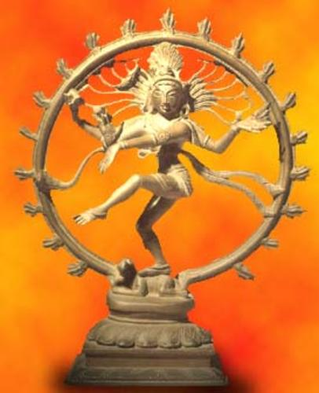
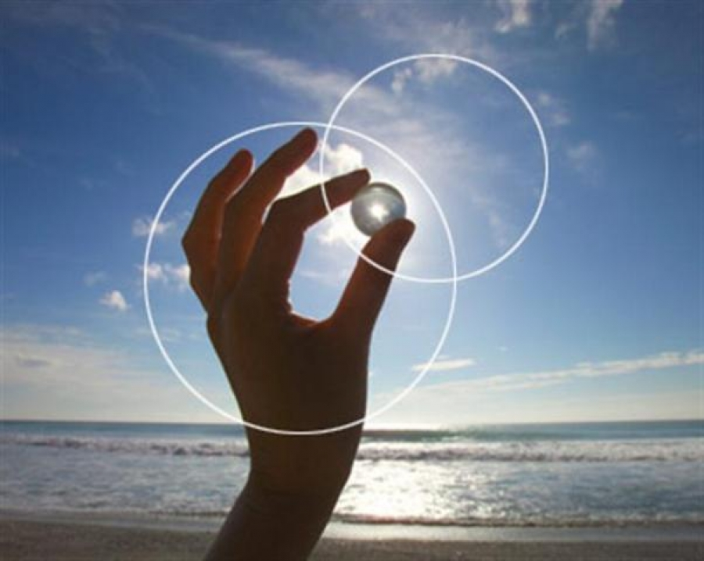

Slide 10

Философия и религия стремятся ответить на вопрос о месте человека в мире, о взаимоотношении человека и мира. Их равно интересуют вопросы: что есть добро? что есть зло? где источник добра и зла? Как добиться нравственного совершенства? Как и религии, философии присуще трансцендирование, т.е. выход за границы возможного опыта, за пределы разумного.
Религия сближается с философией при решении задачи доказательства бытия Божия, рационального обоснования религиозных догматов. Образуется особое философское направление - религиозная философия (теология, теоретическое богословие). Существуют различные религиозно-философские доктрины, в которых религиозное содержание подкрепляется философской аргументацией

Slide 11

Религия - сознание массовое.
Философия - сознание теоретическое, элитарное. Религия требует беспрекословной веры, а философия свои истины доказывает, апеллируя к разуму. Философия всегда приветствует любые научные открытия как условия расширения наших знаний о мире.

Slide 12
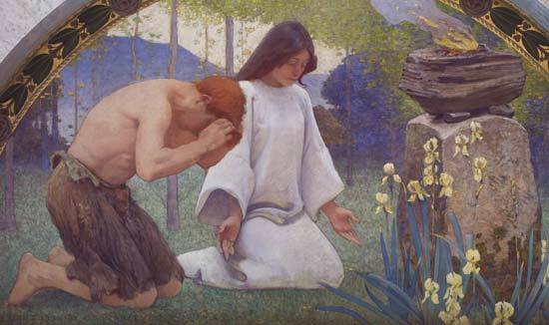
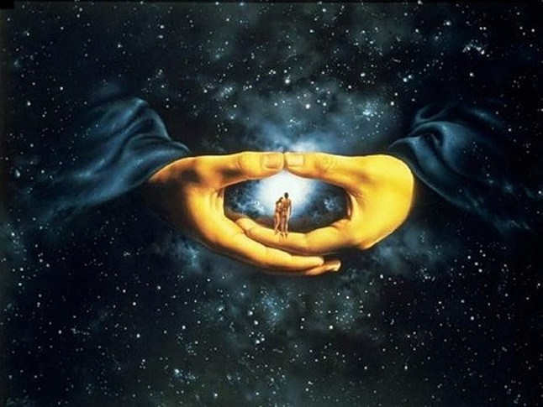

Slide 13


Slide 14

Как и наука, философия ищет истину, выявляет закономерности, выражает результат исследования через систему понятий, категорий.

Slide 15
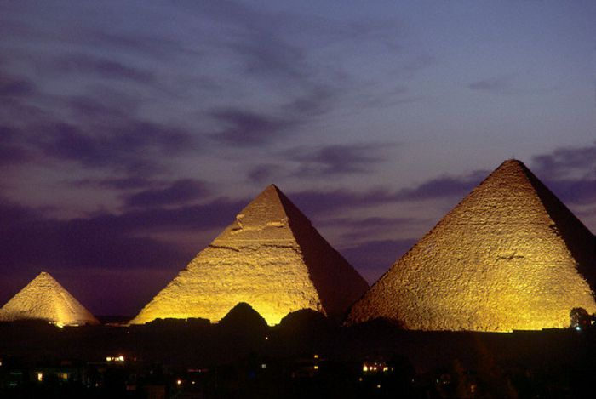

Slide 16

Однако в философии объект исследованя рассматривается через призму отношения человека к миру, в ней существует антропный принцип, всякий оценочный момент содержит элемент субъективности.

Slide 17




Slide 18

Идеологии свойственно стремление к упрощению и стремление выдать одну сторону действительности за всю картину. Упрощённые идеи легче воспринимаются массой, чем сложная система научных доказательств, кроме того идеология выдвигает привлекательные (часто нереальные) идеи, которые воспринимаются народом.

Slide 19
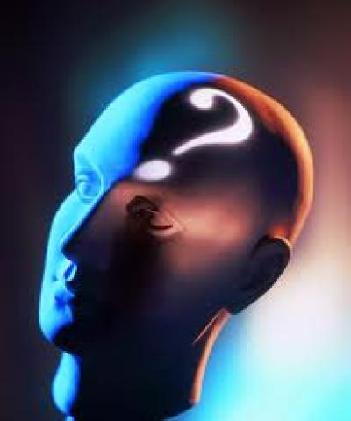

Slide 20

Различные идеологии нередко берут на вооружение разного рода философские идеи, обычно упрощая и прагматизируя их. Идеология, подобно религии, как правило, не терпит критического отношения к своим положениям и, особенно, основаниям.
Философия же всегда подвергает сомнению любые положения и основания .
Любая идеология, прежде всего, официальная, принадлежащая властным группам, стремится ограничить философию в большей или меньшей мере. Философия в таких случаях объединяется с освободительными, либерализующими идеологиями, но при их победе отчасти сама превращается в идеологию , либо вновь отделяется и начинает «гулять сама по себе» до новых политико-идеологических пертурбаций.

Slide 21
Философия, наука, религия, и идеология создают свою картину мира, дополняя друг друга.

Slide 22
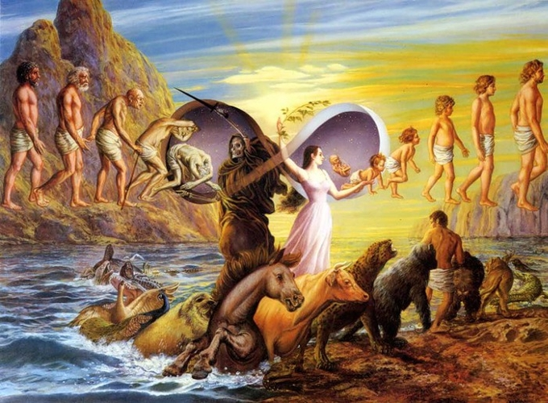

Slide 23

Так в чем же состоит своеобразие философии? Не ссылка на авторитет традиции, не сила литературного изложения не могут считаться для нее весомыми аргументами. Философ стремится показать, что его ответы на фундаментальные вопросы человеческого существования верны не потому, что люди обязаны с ними согласиться, и не потому, что эти ответы дал именно он, а просто-напросто по той причине, что они на самом деле являются правильными, независимо от того, кто их сформулировал. При этом выводы, к которым приходит философ, доступны любому здравомыслящему человеку. Для этого требуется лишь одно: рассуждать непредвзято и непротиворечиво. Философа же интересует не только результат, но и то, как он достигнут, инструменты, которые использовались при его достижении.

Slide 24
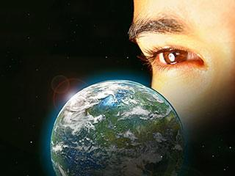

Slide 25
Спасибо за внимание

